Slide 1
Добро пожаловать
на день открытых дверей!
Мультицентр социальной и трудовой интеграции

Slide 3
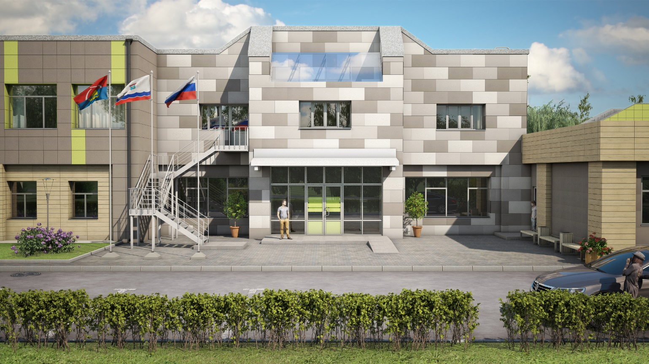
Цель деятельности Мультицентра
профессиональное обучение молодых людей с ограниченными возможностями здоровья и инвалидов, расширение их возможностей для последующего трудоустройства и занятости путем развития трудовых навыков, сопровождение социальной ориентации и профессионального самоопределения.
МУЛЬТИЦЕНТР СОЦИАЛЬНОЙ И ТРУДОВОЙ ИНТЕГРАЦИИ

Slide 4
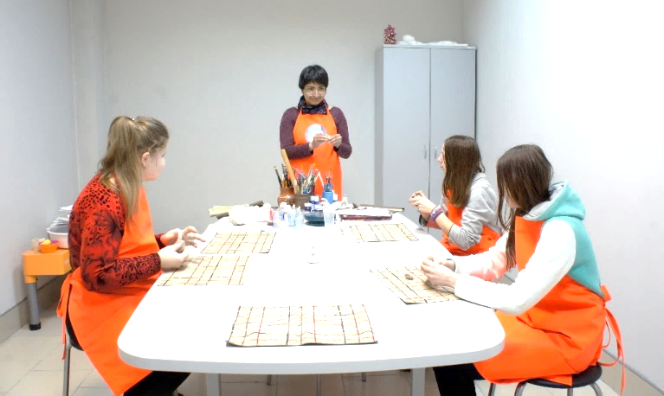
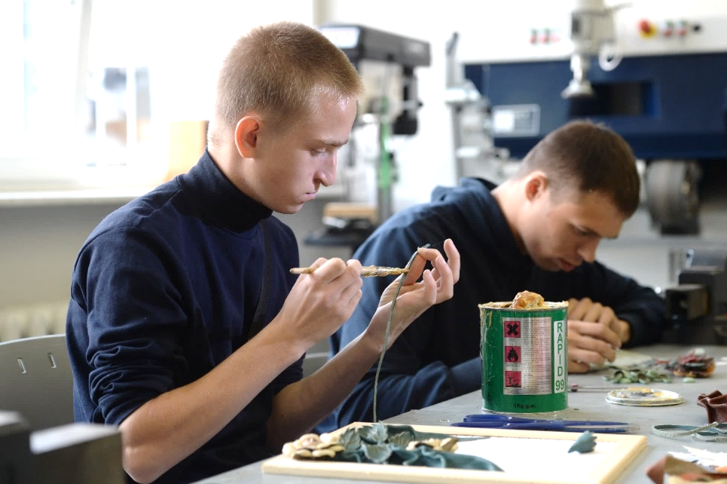
Профессии Мультицентра:
Швея
Обувщик по ремонту обуви
Оператор электронно-вычислительных и вычислительных машин
Садовник
Уборщик служебных помещений
Оператор стиральных машин
Изготовитель художественных изделий из бересты
Изготовитель художественных изделий из керамики
Мойщик посуды
МУЛЬТИЦЕНТР СОЦИАЛЬНОЙ И ТРУДОВОЙ ИНТЕГРАЦИИ

Slide 5
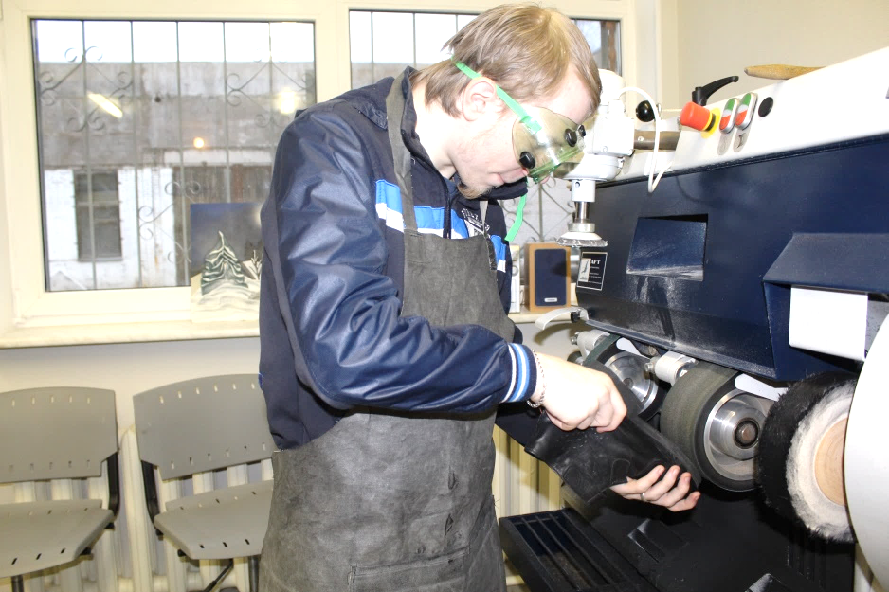
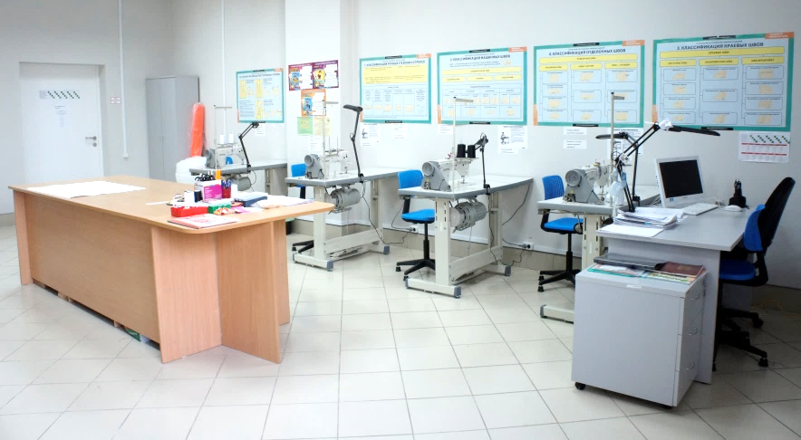
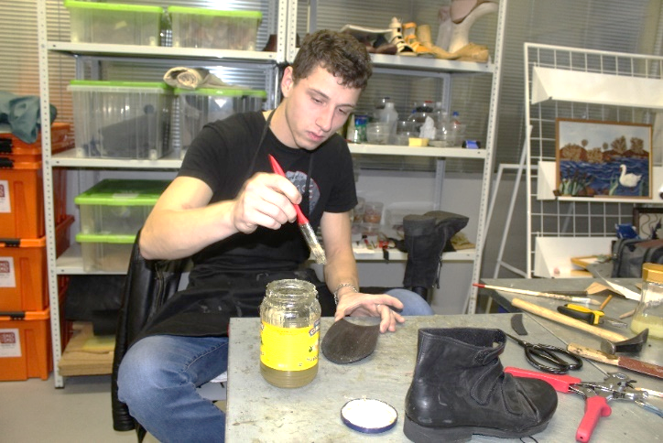
Образовательный процесс
Продолжительность образовательного процесса варьируется от 3 недель до 6 месяцев в зависимости от выбранной профессии
1 этап: Профпробы и выбор профессии
2 этап: Профессиональное обучение и социальная адаптация
3 этап: Стажировка на рабочем месте и в трудовом коллективе
4 этап: Квалификационный экзамен и получение свидетельства о профессии рабочего; удостоверения о повышении квалификации
5 этап: Содействие в трудоустройстве
6 этап: Трудовое и социальное
сопровождение выпускников
МУЛЬТИЦЕНТР СОЦИАЛЬНОЙ И ТРУДОВОЙ ИНТЕГРАЦИИ

Slide 6
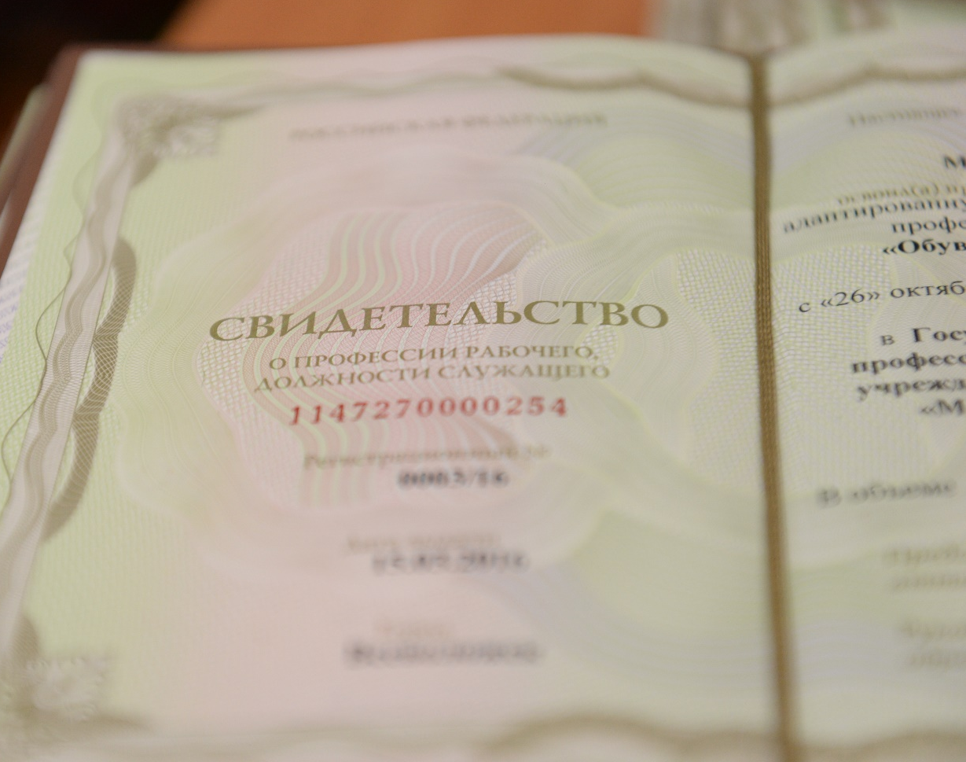
ПРОФЕССИЯ
МУЛЬТИЦЕНТР СОЦИАЛЬНОЙ И ТРУДОВОЙ ИНТЕГРАЦИИ

Slide 7
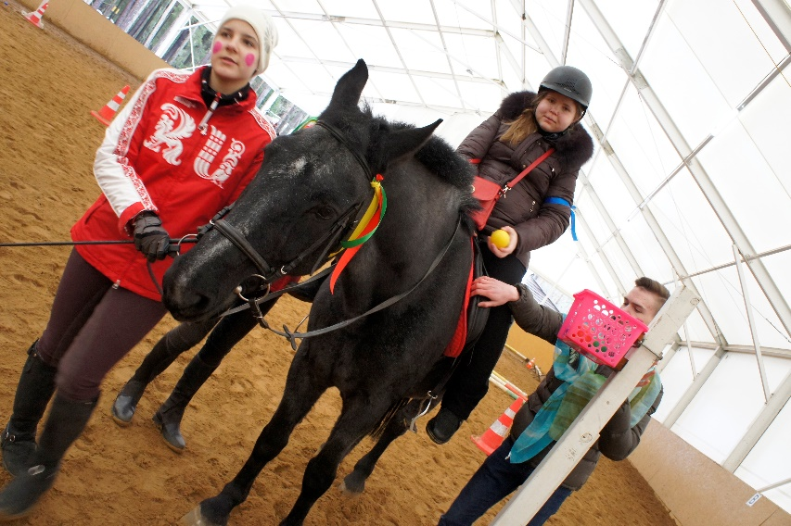
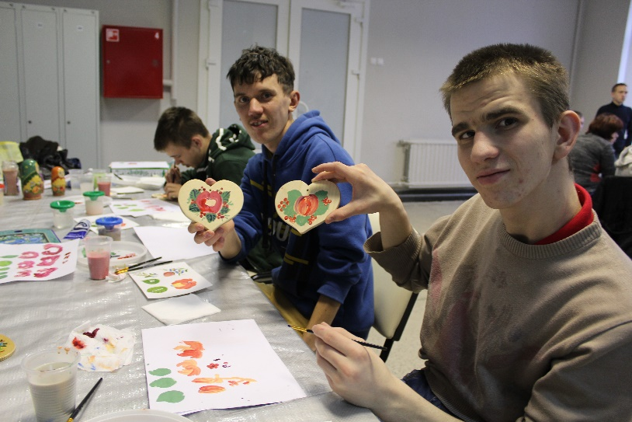
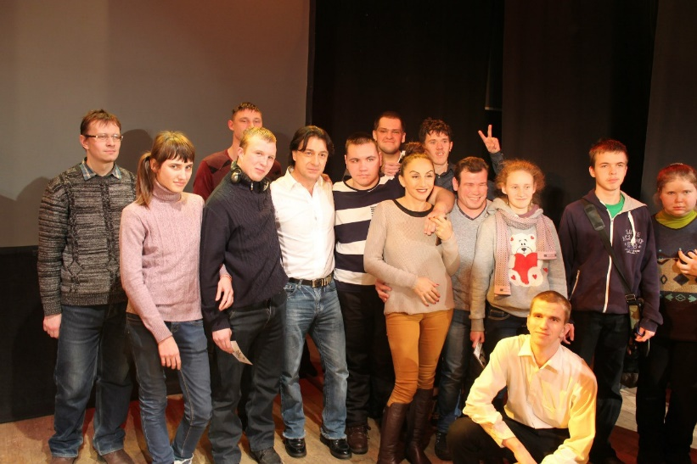
ДОСУГОВАЯ ДЕЯТЕЛЬНОСТЬ
При поддержке благотворительного фонда
«Место под Солнцем»
проводятся различные развлекательные и развивающие мероприятия, экскурсии, встречи с известными людьми.
МУЛЬТИЦЕНТР СОЦИАЛЬНОЙ И ТРУДОВОЙ ИНТЕГРАЦИИ

Slide 8
Количество выпускников:
158 человек.
Количество трудоустроенных выпускников:
67 человек
из них 23 чел. трудоустроены по заявке от работодателя,
и для 5 чел. ведется работа по организации специального рабочего места.
МУЛЬТИЦЕНТР СОЦИАЛЬНОЙ И ТРУДОВОЙ ИНТЕГРАЦИИ

Slide 9
Добро пожаловать
на день открытых дверей!
Мультицентр социальной и трудовой интеграции

